Slide 1
Contrat de développement des EnR Thermiques

Slide 2
Présentation
Appuyé sur le Fonds Chaleur national, le contrat permet de regrouper de petits projets d’installations pour présenter des projets atteignant ensemble les seuils d’éligibilité du Fonds Chaleur.
Fond chaleur
Créé en 2009 pour projets enr thermiques importants
1,12 milliard d’euros pour soutenir près de 3 000 réalisations et une production totale de 1,4 M tep
Doublement du fond chaleur en 2017 pour atteindre 420 millions d’euros soit 1,5 million de tonnes équivalent pétrole (tep) par an d’énergie renouvelable ou de récupération, l’objectif étant d’en obtenir 5,5 millions supplémentaires d’ici 2020.
L’ADEME délègue la gestion des fonds à Saint-Etienne Métropole, qui agit pour le compte du territoire TEPOS SEM/Pilat
Un dispositif réservé aux territoires TEPOS, et dont Saint-Etienne Métropole est le 1er signataire en Auvergne-Rhône-Alpes avec la Communauté d’Agglomération de l’Ouest Rhodanien.

Slide 3
Présentation
Un contrat signé en novembre 2016 pour 44 mois
Le contrat apporte une aide au territoire pour :
Les études de faisabilité et dimensionnement : 225 000€
Les investissements et travaux : 760 000€
Le soutien technique et l’animation : 314 000€
Les objectifs contractualisés avec l’ADEME :
Accompagner techniquement et financièrement au moins 53 projets en 3 ans, permettant de faire basculer 800 Tonnes Equivalent Pétrole (TEP)* vers des énergies propres, renouvelables et locales.
Partager la connaissance de ces énergies et faire connaître leur potentiel
Contribuer à la montée en compétence des professionnels du territoire (entreprises, artisans).
* 1 tep = 11 630 kWh

Slide 4
Périmètre

Slide 5
Un projet possible grâce au TEPOS
Reconnu par l’ADEME et la Région le 18 février 2015, le TEPOS a permis la signature du contrat de développement des ENR.
Le projet TEPOS rempli donc parfaitement ses objectifs qui étaient de :
Positionner Saint-Etienne Métropole comme territoire de pointe dans la transition énergétique
Saisir l’opportunité offerte par l’économie verte au sein d’un territoire en reconversion
Obtenir en priorité les fonds régionaux, nationaux et européens fléchés vers les territoires exemplaires
Réduire notre empreinte écologique et notre dépendance énergétique

Slide 6
Organisation
2 ETP recrutés pour le pilotage, l’animation et le suivi du contrat :

Slide 7
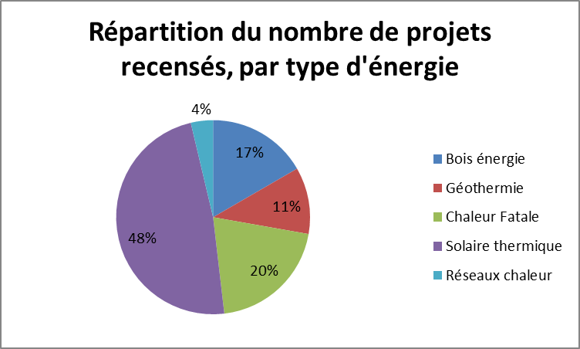
Répartition des projets
Bois énergie : 9 projets soit 117 TEP
Solaire thermique : 26 projets soit 321 m2
Géothermie : 6 projets soit 16,5 TEP
Récupération de chaleur : 11 projets soit 580 TEP
Réseaux de chaleur : 2 projets soit 94 TEP

Slide 8
Objectifs généraux
Assistance technique et soutien financier au développement de systèmes thermiques à EnR dont seuils < Fond Chaleur
Objectif de performance et de qualité globale, de la phase de conception / dimensionnement jusqu’au suivi de la performance des installations, en passant par la phase de réalisation / travaux.
Financement de:
Etudes de faisabilité
Investissement
Dispositions financières:
Etudes : 70% du montant de l’étude
Investissement : Forfais en fonction du productible (TEP)
80% de la subvention à la réception de l’ouvrage
20 % après 1 an d’exploitation si respect des performances

Slide 9
Critères généraux
Public concerné
Collectivités / entreprises / bailleurs sociaux
Sont exclus les services de l’état / les particuliers (crédits d’impôt)
Opérations
Biomasse énergie
Solaire thermique
Géothermie avec Pompe à Chaleur
Récupération de chaleur fatale
Valorisation thermique du biogaz (au cas par cas)
Les réseaux de chaleur éventuellement associés (création, extension, densification)

Slide 10
Critères généraux
Opérations non éligibles
Opérations de production d’électricité renouvelable;
Opérations de cogénération ;
Renouvellement d’équipements ENR déjà financés par l’ADEME sans augmentation de puissance ou productivité;
Installations biomasse énergie ne présentant pas des caractéristiques satisfaisantes en termes de qualité de l’air

Slide 11
Critères généraux
Cumul des aides
Taux d’aide : jusqu’à 65%, en fonction du type d’énergie mobilisé et de la quantité de chaleur produite;
Incompatible avec les crédits d’impôts;
Incompatible avec les Certificats d’Economie d’Energie (CEE);
A priori incompatible avec les aides TEPCV;
Maximum de 80 % de subventions sur l’opération globale;

Slide 12
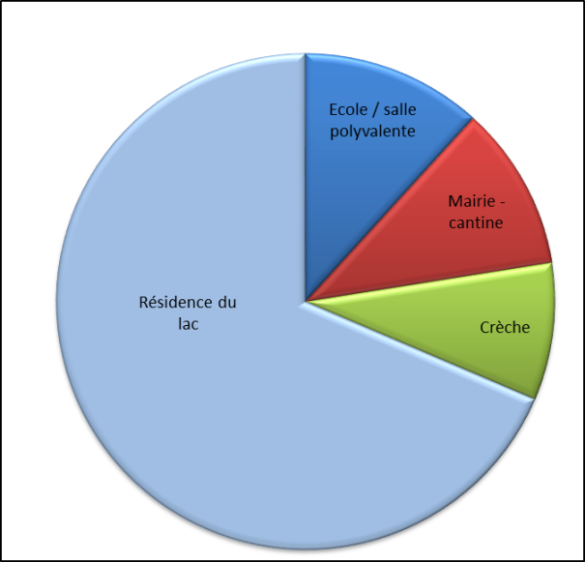
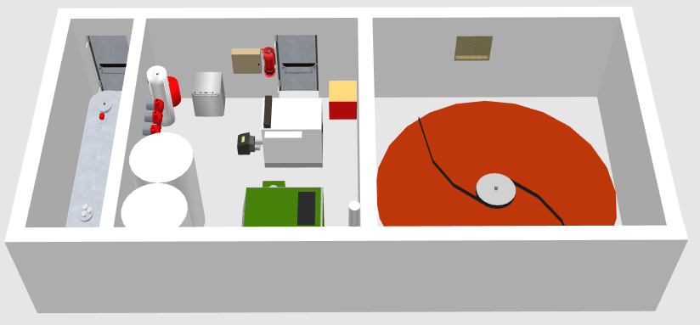
Critères particuliers
Etude de faisabilité
Doit être menée par un BET certifié RGE ou équivalent
Aide jusqu’à 70% du montant HT de l’étude

Slide 13
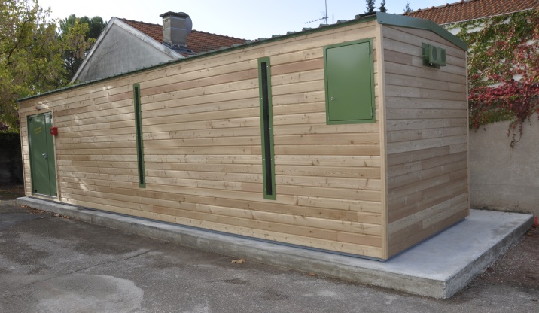
Critères particuliers
Biomasse énergie
Une étude de faisabilité / d’opportunité
Montage d’un plan d’approvisionnement local
Mise en place d’un système de suivi de la production
Chaudière référencée dans la base ADEME
Seuil < 40mg/nM3 pour les poussières
Seuil < 500 mg/nM3 pour les noX
Au moins 1 intervenant certifié RGE (BET/MoE/Installateur…)
Aide jusqu’à 95 €/TEP par an sur 20 ans

Slide 14
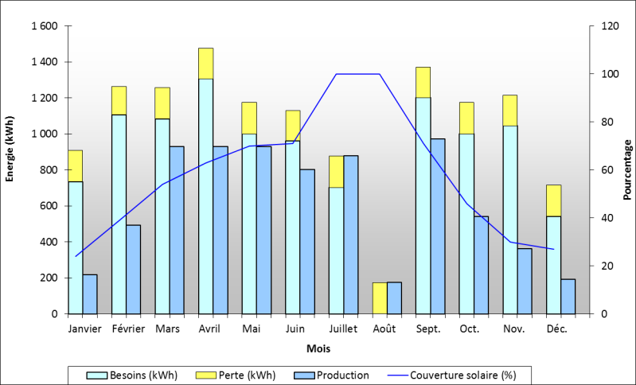
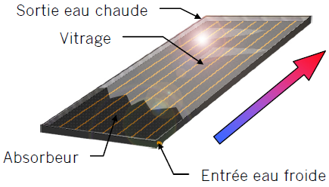
Critères particuliers
Solaire thermique
Une campagne préalable de mesures des consommations d’ECS
Une étude de faisabilité
Productivité minimum > 400 kWh utile/m2.an
Mise en place d’un système de suivi de la production
Au moins 1 intervenant certifié RGE (BET/MoE/Installateur…)
Aide jusqu’à 600 €/TEP par an sur 20 ans

Slide 15
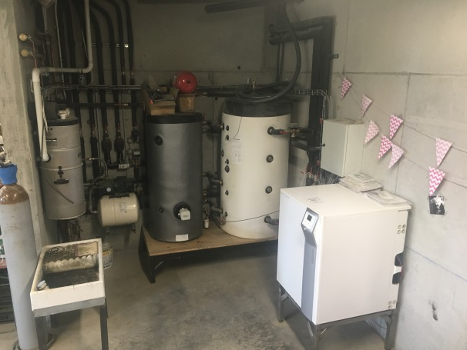
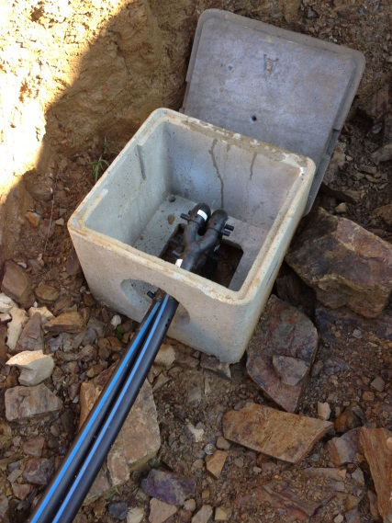
Critères particuliers
Géothermie
Une étude de faisabilité avec test de réponse thermique (si>20kW)
Mise en place d’un système de suivi de la production
Au moins 1 intervenant certifié RGE (BET/MoE/Installateur…)
Aide jusqu’à 440 €/TEP par an sur 20 ans selon technologie choisie

Slide 16
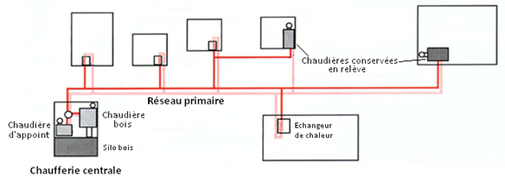
Critères particuliers
Réseaux de chaleur
Une étude de faisabilité
Densité thermique au moins égale à 1 MWh/mètre linéaire.an
Mise en place d’un système de suivi de la production
Au moins 1 intervenant certifié RGE (BET/MoE/Installateur…)
Aide jusqu’à 522 €/mL en création et 200€/mL + 38€/kW souscrit en extension/densification

Slide 17
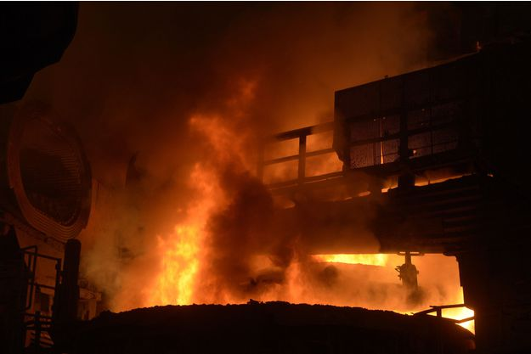
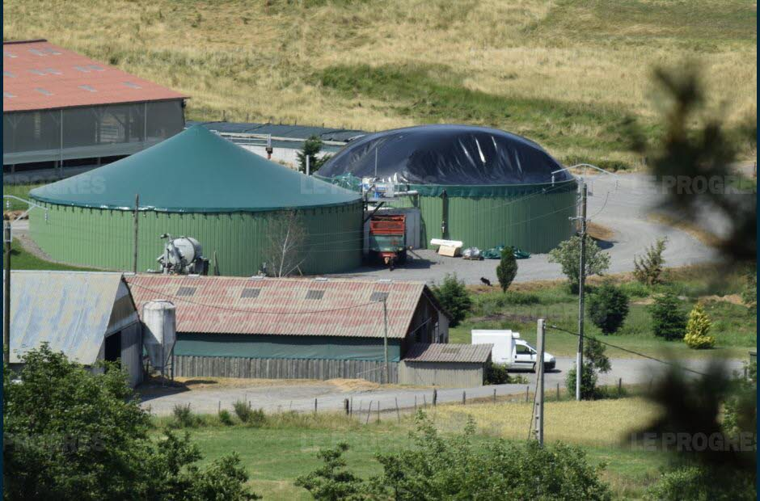
Critères particuliers
Récupération de chaleur fatale
Au cas par cas selon analyse économique
Valorisation thermique de biogaz
Au cas par cas selon analyse économique

Slide 18
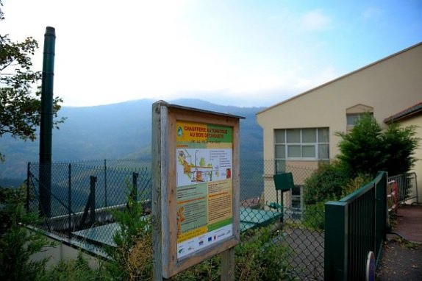
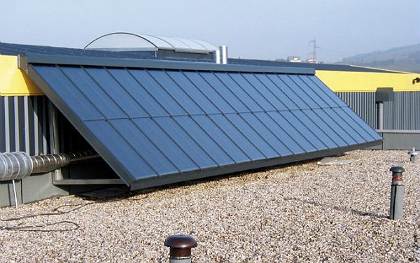
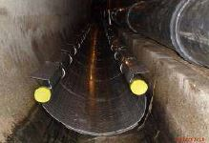
Vos questions ? Merci de votre attention
Contacts:
Lionel JOUVE : lionel.jouve@saint-etienne-metropole.fr
Romain MALOT : romain.malot@saint-etienne-metropole.fr
Wilfrid GEROSSIER : wilfrid.gerossier@saint-etienne-metropole.fr

